Slide 1


Slide 2
架构是什么
我们现在是什么样的
我们将来是什么样的

Slide 3
性能
访问量不确定
扩展
设备实时扩展
快速
快速开发
成长
用户爆炸性成长
系统实时更新
新业务对接
外部联盟对接
快速更新
业务周期性成长
快速部署
快速应对
硬件主设备性能瓶颈
网络接入流量瓶颈
软件单次运算性能瓶颈
软件I/O性能瓶颈

Slide 4
当网站流量很小时，
只需一个应用，将
所有功能都部署在
一起，以减少部署
节点和成本。
此时，用于简化增
删改查工作量的 数
据访问框架(ORM)
是关键。
当访问量逐渐增大，
单一应用增加机器带
来的加速度越来越小
，将应用拆成互不相
干的几个应用，以提
升效率。
此时，用于加速前端
页面开发的 Web框
架(MVC) 是关键。
当垂直应用越来越多，应用之
间交互不可避免，将核心业务
抽取出来，作为独立的服务，
逐渐形成稳定的服务中心，使
前端应用能更快速的响应多变
的市场需求。
此时，用于提高业务复用及整
合的 分布式服务框架(RPC) 是
关键。
当服务越来越多，容量的评估，
小服务资源的浪费等问题逐渐
显现，此时需增加一个调度中
心基于访问压力实时管理集群
容量，提高集群利用率。
此时，用于提高机器利用率的
资源调度和治理中心(SOA)
是关键。

Slide 5
建设初期投入成本过大，初期对业务发展帮助较小。（如：最小配置50台服务）
建设初期对业务人员和设计要求比较高。对系统运维人员压力比较大。
成本
人员
初期建设时间过长，分布式系统对系统基础要求比较高所以初期建设时间以年为单位。
建设初期对业务状态的清晰度要求比高，但大部分电商客户在建设初期业务规划多不明确。
时间
业务

Slide 6
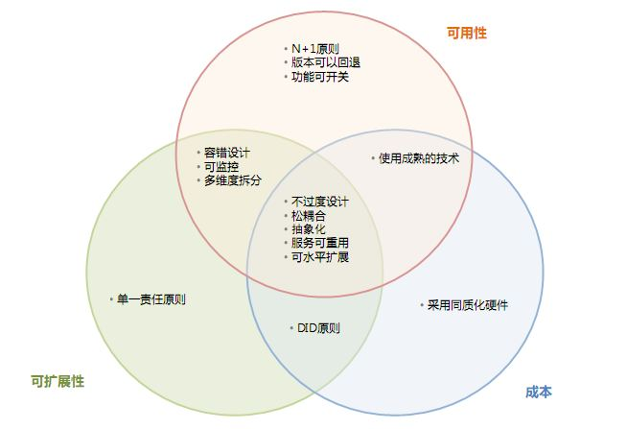

Slide 7
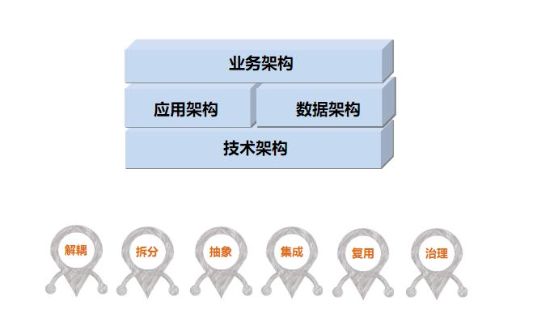

Slide 8
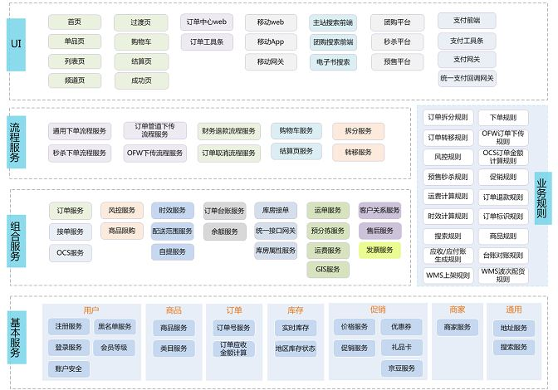

Slide 9
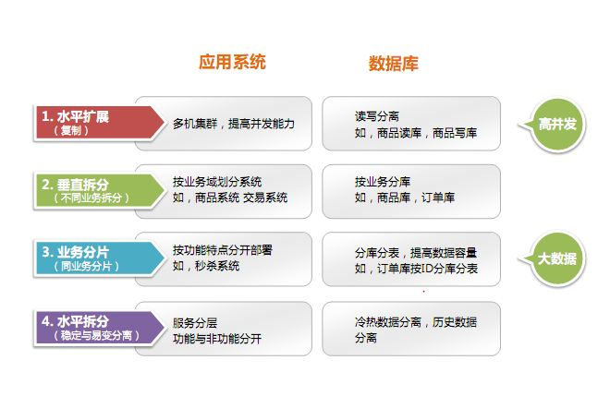

Slide 10
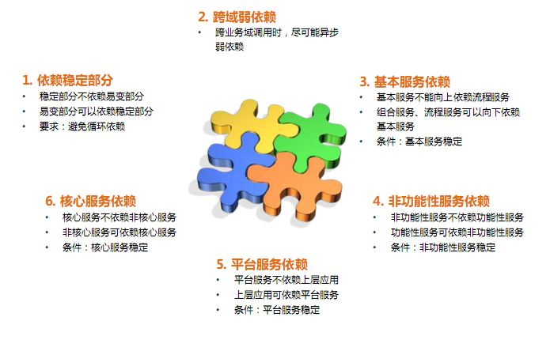

Slide 11
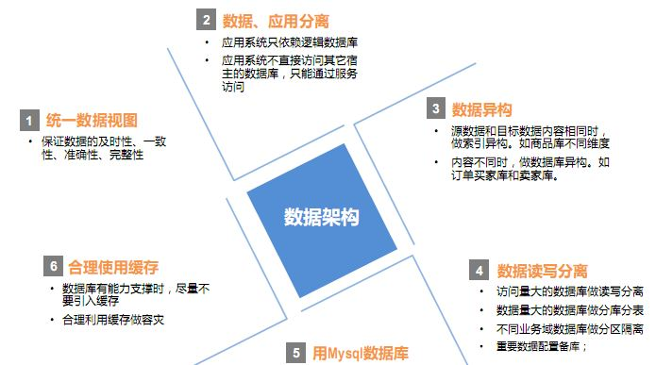

Slide 12
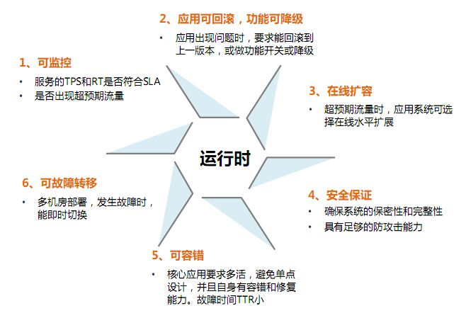

Slide 13
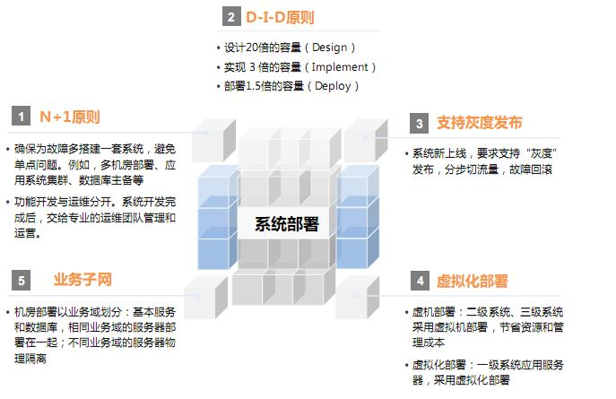

Slide 14
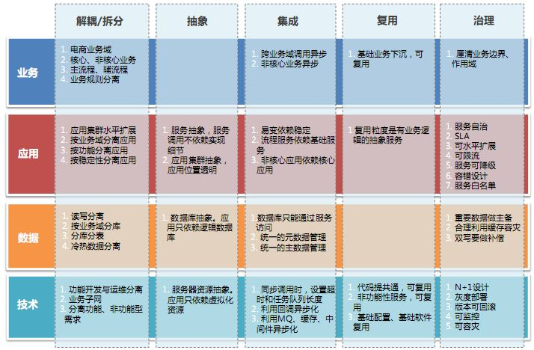

Slide 15
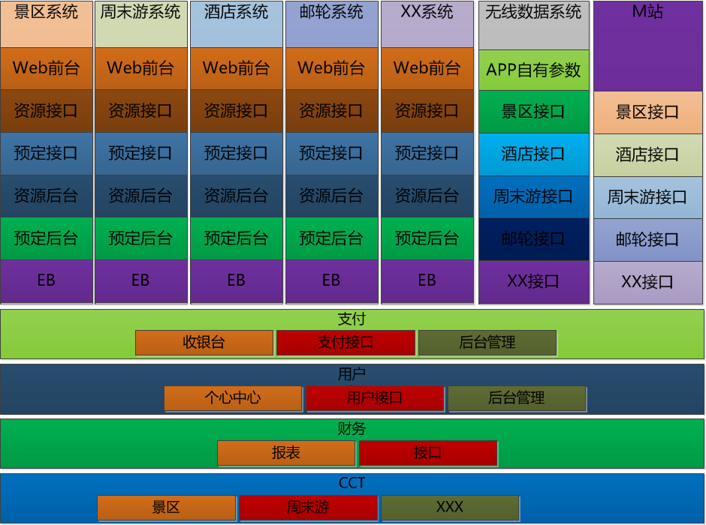

Slide 16
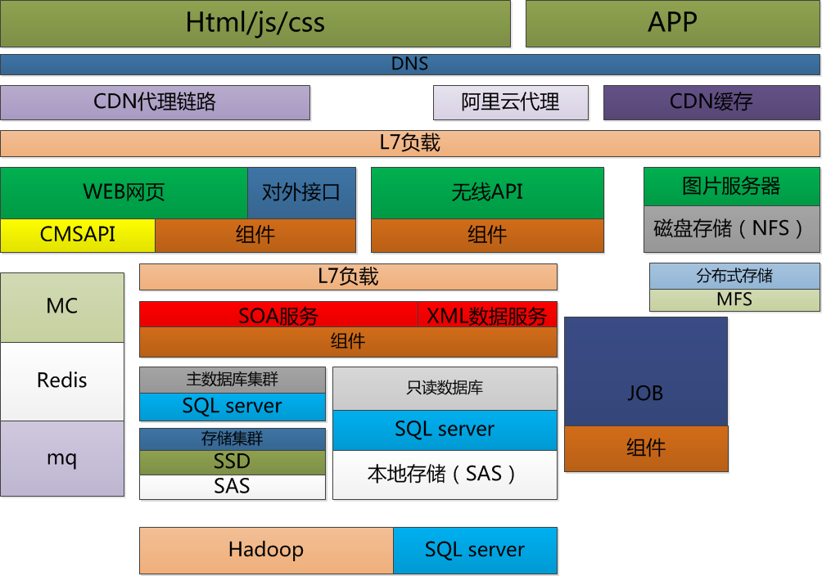

Slide 17
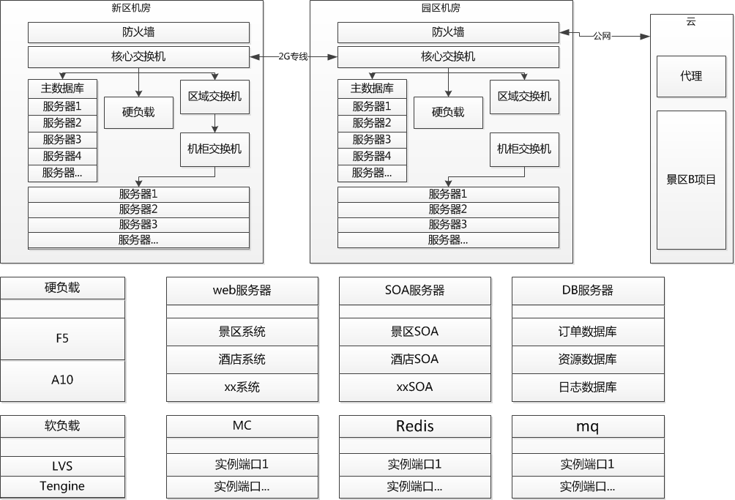

Slide 18
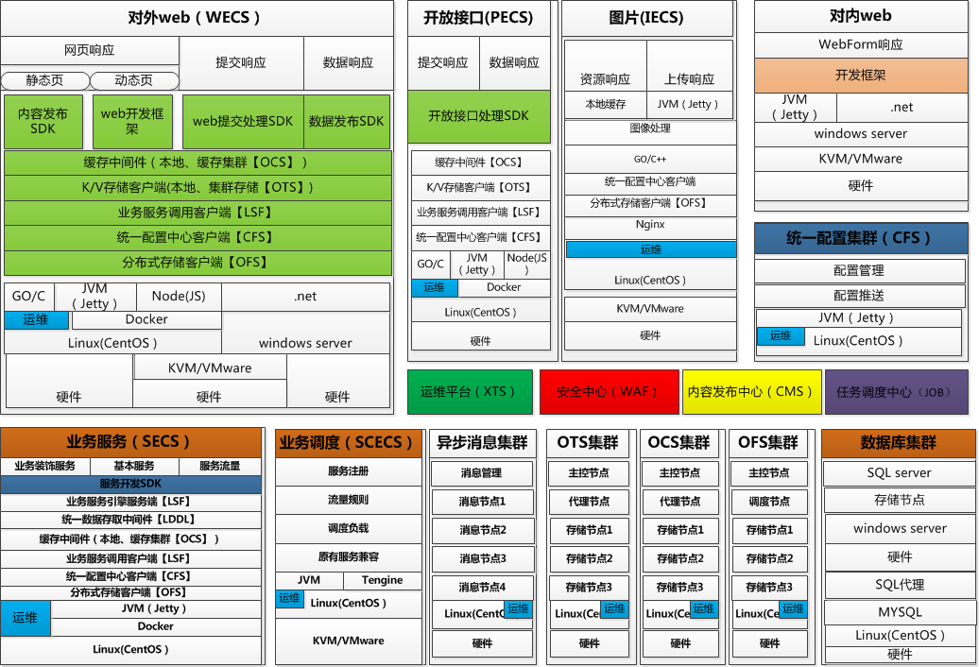

Slide 19
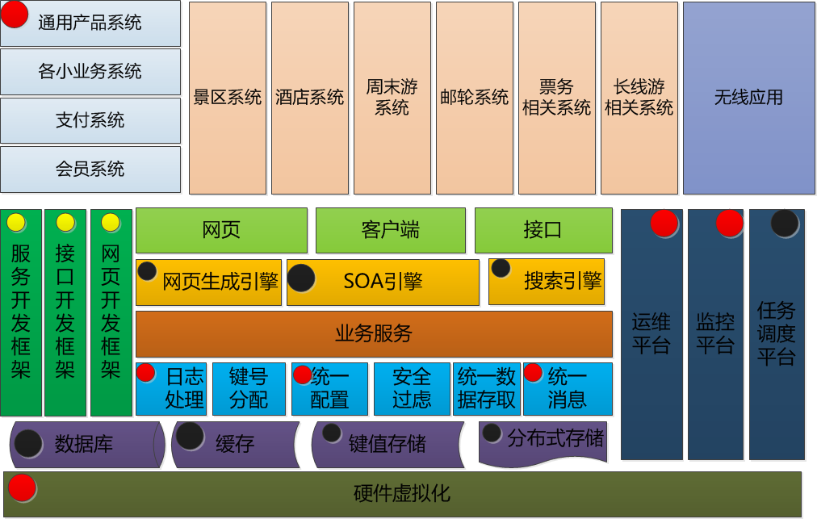
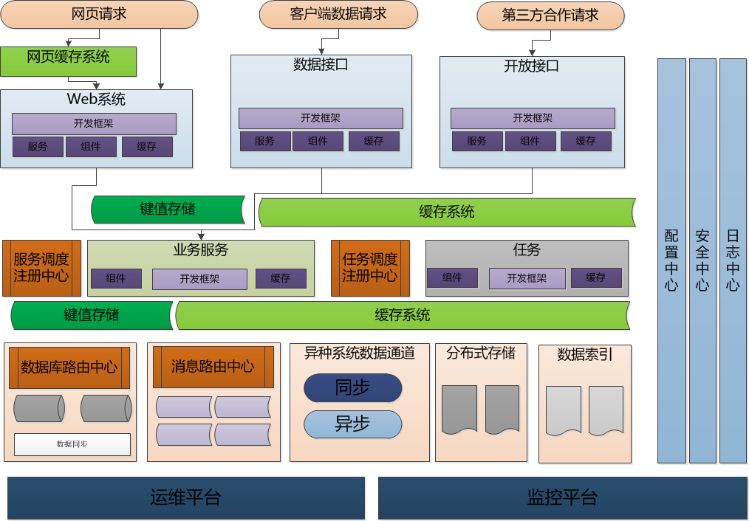

Slide 20


